Slide 1

BASH. Сигналы, фоновые задачи
и управление сценариями

Slide 2

До сих пор мы вводили имена скриптов в командную строку и нажимали Enter, что приводило к немедленному запуску программ, но это — не единственный способ вызова сценариев.
В Linux существует более трёх десятков сигналов, которые генерирует система или приложения. Вот список наиболее часто используемых, которые наверняка пригодятся при разработке сценариев командной строки.

Slide 3
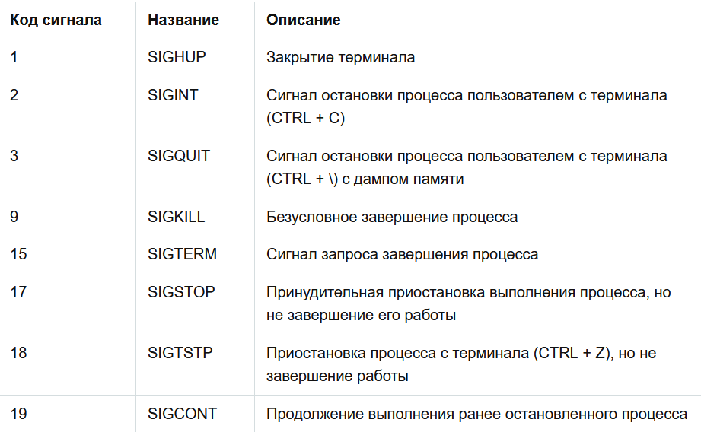

Slide 4
Если оболочка bash получает сигнал SIGHUP когда вы закрываете терминал, она завершает работу. Перед выходом она отправляет сигнал SIGHUP всем запущенным в ней процессам, включая выполняющиеся скрипты. Сигнал SIGINT приводит к временной остановке работы. Ядро Linux перестаёт выделять оболочке процессорное время. Когда это происходит, оболочка уведомляет процессы, отправляя им сигнал SIGINT. Bash-скрипты не контролируют эти сигналы, но они могут распознавать их и выполнять некие команды для подготовки скрипта к последствиям, вызываемым сигналами.

Slide 5
Отправка сигналов скриптам
Оболочка bash позволяет вам отправлять скриптам сигналы, пользуясь комбинациями клавиш на клавиатуре. Это оказывается очень кстати если нужно временно остановить выполняющийся скрипт или завершить его работу.
Завершение работы процесса
Комбинация клавиш CTRL + C генерирует сигнал SIGINT и отправляет его всем процессам, выполняющимся в оболочке, что приводит к завершению их работы.

Slide 6

Временная остановка процесса
Комбинация клавиш CTRL + Z позволяет сгенерировать сигнал SIGTSTP, который приостанавливает работу процесса, но не завершает его выполнение. Такой процесс остаётся в памяти, его работу можно возобновить. Выполним в оболочке команду:
Число в квадратных скобках — это номер задания, который оболочка назначает процессу. Оболочка рассматривает процессы, выполняющиеся в ней, как задания с уникальными номерами. Первому процессу назначается номер 1, второму — 2, и так далее. Если вы приостановите задание, привязанное к оболочке, и попытаетесь выйти из неё, bash выдаст предупреждение. Просмотреть приостановленные задания можно командой ps –l.

Slide 7
Перехват сигналов
Для того, чтобы включить в скрипте отслеживание сигналов Linux, используется команда trap. Если скрипт получает сигнал, указанный при вызове этой команды, он обрабатывает его самостоятельно, при этом оболочка такой сигнал обрабатывать не будет. Команда trap позволяет скрипту реагировать на сигналы, в противном случае их обработка выполняется оболочкой без его участия. Рассмотрим пример, в котором показано, как при вызове команды trap задаётся код, который надо выполнить, и список сигналов, разделённых пробелами, которые мы хотим перехватить. В данном случае это всего один сигнал:

Slide 8
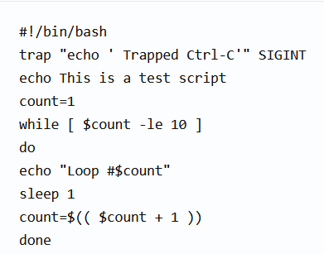
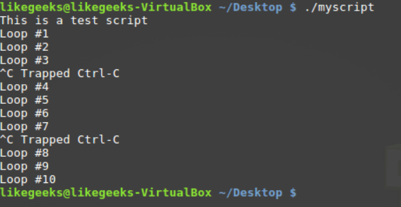

Slide 9
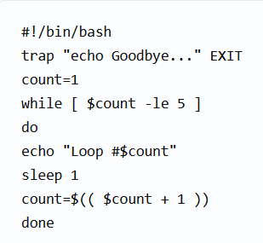
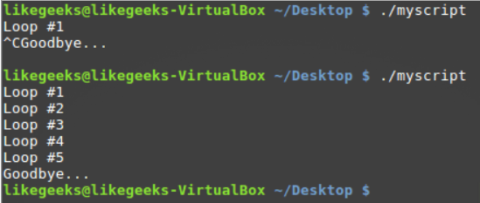
Перехват сигнала выхода из скрипта
Перехватить сигнал выхода из скрипта можно, использовав при вызове команды trap имя сигнала EXIT:

Slide 10
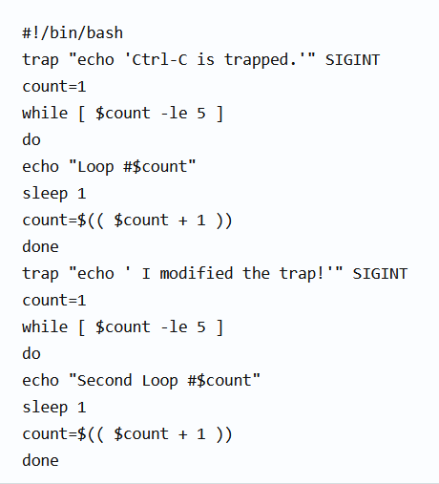
Модификация перехваченных сигналов и отмена перехвата
Для модификации перехваченных скриптом сигналов можно выполнить команду trap c новыми параметрами.

Slide 11
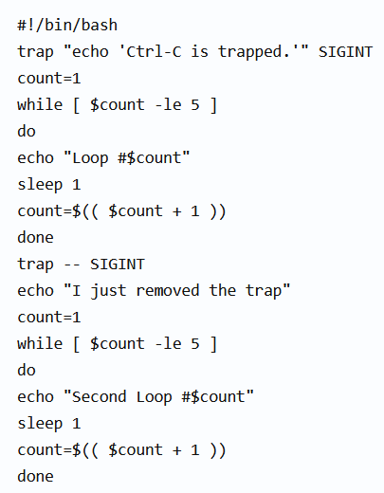
После модификации сигналы будут обрабатываться по-новому. Перехват сигналов можно и отменить, для этого достаточно выполнить команду trap с --

Slide 12

Выполнение сценариев командной строки в фоновом режиме
Иногда bash-скриптам требуется немало времени для выполнения некоей задачи. При этом вам может понадобиться возможность нормально работать в командной строке, не дожидаясь завершения скрипта. Реализовать это не так уж и сложно. Достаточно при вызове скрипта указать &. Скрипт будет запущен в фоновом процессе, в терминал выведется его идентификатор, а когда его выполнение завершится, вы увидите сообщение об этом.
При таком подходе, если выйти из терминала, скрипт, выполняющийся в фоне, так же завершит работу.

Slide 13
Выполнение скриптов, не завершающих работу при закрытии терминала
Скрипты можно выполнять в фоновых процессах даже после выхода из терминальной сессии. Для этого можно воспользоваться командой nohup. Эта команда позволяет запустить программу, блокируя сигналы SIGHUP, отправляемые процессу. В результате процесс будет исполняться даже при выходе из терминала, в котором он был запущен.
Команда nohup отвязывает процесс от терминала. Это означает, что процесс потеряет ссылки на STDOUT и STDERR. Для того, чтобы не потерять данные, выводимые скриптом, nohup автоматически перенаправляет сообщения, поступающие в STDOUT и в STDERR, в файл nohup.out. Обратите внимание на то, что при запуске нескольких скриптов из одной и той же директории то, что они выводят, попадёт в один файл nohup.out.

Slide 14
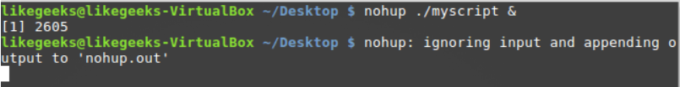

Slide 15
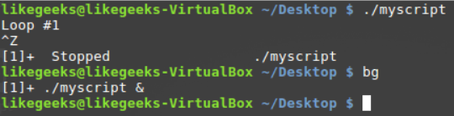
Перезапуск приостановленных заданий
Для того, чтобы перезапустить скрипт в фоновом режиме, можно воспользоваться командой bg
Теперь скрипт выполняется в фоновом режиме. Если у вас имеется несколько приостановленных заданий, для перезапуска конкретного задания команде bg номер этого задания который можно увидеть введя команду jobs.
Для перезапуска задания в обычном режиме воспользуйтесь командой fg.

Slide 16

Планирование запуска скриптов
Linux предоставляет пару способов запуска bash-скриптов в заданное время. Это команда at и планировщик cron.

Slide 17
Эта команда распознаёт множество форматов указания времени.
Стандартный, с указанием часов и минут, например — 10:15.
С использованием индикаторов AM/PM, до или после полудня, например — 10:15PM.
С использованием специальных имён, таких, как now, noon, midnight. В дополнение к возможности указания времени запуска задания, команде at можно передать и дату, используя один из поддерживаемых ей форматов.
Стандартный формат указания даты, при котором дата записывается по шаблонам MMDDYY, MM/DD/YY, или DD.MM.YY.
Текстовое представление даты, например, Jul 4 или Dec 25, при этом год можно указать, а можно обойтись и без него.
Запись вида now + 25 minutes.
Запись вида 10:15PM tomorrow.
Запись вида 10:15 + 7 days.

Slide 18
Ключ -M при вызове at используется для отправки того, что выведет скрипт, по электронной почте, если система соответствующим образом настроена. Если отправка электронного письма невозможна, этот ключ просто подавит вывод. Для того чтобы посмотреть список заданий, ожидающих выполнения, можно воспользоваться командой atq:

Slide 19

Запуск скриптов по расписанию
Планирование однократного запуска скриптов с использованием команды at способно облегчить жизнь во многих ситуациях. Но как быть, если нужно, чтобы скрипт выполнялся в одно и то же время ежедневно, или раз в неделю, или раз в месяц? В Linux имеется утилита crontab, позволяющая планировать запуск скриптов, которые нужно выполнять регулярно. Crontab выполняется в фоне и, основываясь на данных в так называемых cron-таблицах, запускает задания по расписанию. Для того, чтобы просмотреть существующую таблицу заданий cron, воспользуйтесь такой командой:

Slide 20



При планировании запуска скрипта по расписанию crontab принимает данные о том, когда нужно выполнить задание, в таком формате:
Например, если надо, чтобы некий скрипт с именем command выполнялся ежедневно в 10:30, этому будет соответствовать такая запись в таблице заданий:
Здесь универсальный символ «*», использованный для полей, задающих день месяца, месяц и день недели, указывает на то, что cron должен выполнять команду каждый день каждого месяца в 10:30. Если, например, надо, чтобы скрипт запускался в 4:30PM каждый понедельник, понадобится создать в таблице заданий такую запись:

Slide 21

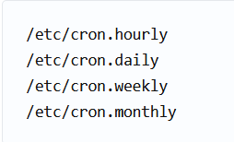
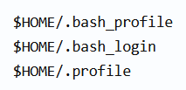
Для того чтобы добавить запись в таблицу, нужно вызвать crontab с ключом -е . Если вы столкнётесь с ошибкой «Resource temporarily unavailable», выполните нижеприведённую команду с правами root-пользователя:
Организовать периодический запуск скриптов с использованием cron можно еще проще воспользовавшись следующими директориями:
Автоматизировать запуск скриптов можно, опираясь на различные события, такие, как вход пользователя в систему или запуск оболочки.

